Slide 1

TEAM JURIBOT

Slide 2
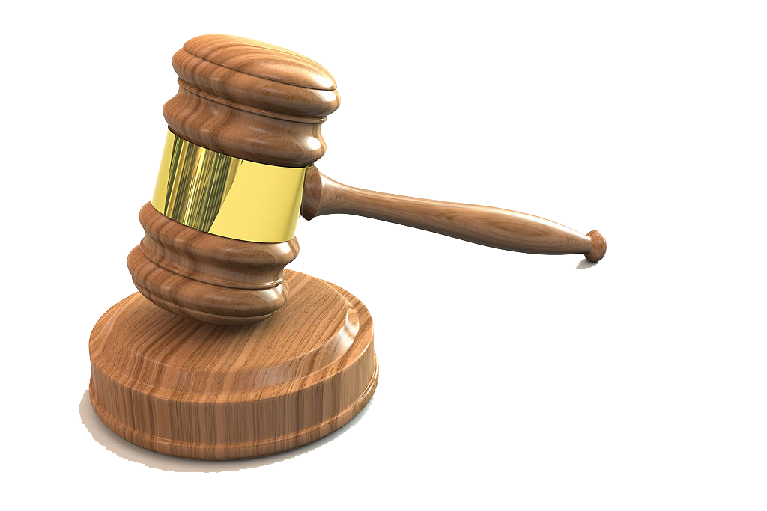
LE CONSTAT
LE DROIT FAIT PEUR
Problème légaux quotidiens
Milieu opaque
Onéreux
A qui s’adresser ?

Slide 3
LA SOLUTION
Réponse gratuite et immédiate
Bot éduqué grâce à une communauté de juristes via le NLP/Machine Learning
Partage entre juristes et non juristes

Slide 4

COÛTS ET REVENUS
Donations
Référencements cabinets d’avocats si réponse jugée non fiable par la communauté

Slide 5
LA VISION
Un cabinet composé de Juribot différents
Libre à tous
Dématérialisé
Collaboratif
Révolution du monde juridique

Slide 6
MERCI POUR VOTRE ATTENTION !

